Slide 1


ESQUEMA DEL PROCEDIMIENTO DISCIPLINARIO
OFICINA DE CONTROL DISCIPLINARIO INTERNO

Slide 2


En la Oficina de Control Disciplinario Interno…
Queremos que tengas un conocimiento claro de los procesos disciplinarios.
Es por ello que te dejamos a continuación un esquema donde resumimos el procedimiento que surten las noticias disciplinarias en la dependencia según lo indicado en la Ley 1952 de 2019 .

Slide 3
INDAGACIÓN
PREVIA
Art. 208
INVESTIGACIÓN
DISCIPLINARIA
Art. 211
Cierre de
Investigación
Art. 220
Alegatos
Precalificatorios
(10 días)
Art. 220
Decisión de archivo
Art. 224
Terminación
Art. 90
Noticia Disciplinaria:
Queja
Informe
De Oficio
Art. 86
FORMULACIÓN
DE CARGOS
Arts. 221 y 222
DESCARGOS
ALEGATOS DE CONCLUSIÓN
Art. 230
JUICIO
ORDINARIO
Practica de pruebas
Decisión inhibitoria Art. 209
Fijación del
Procedimiento
ART. 225 A
AUDIENCIA
FALLO DE PRIMERA
INSTANCIA
JUICIO
VERBAL

Slide 4
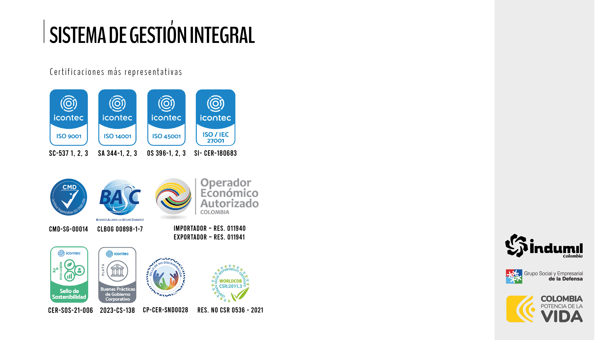

En ODI estamos siempre atentos a resolver tus dudas

